Slide 1
Внеурочное мероприятие (классный час) для 4 – 5-х классов «Давай поговорим о доброте, что спрятана в душе твоей…»
Учитель истории и обществознания МБОУ «СОШ № 8» г. Астрахани Болдырева А.В.

Slide 2
«Раздайте все хорошее другим, От этого не станете беднее. Все, что отдал, считается твоим, Рука дающего, поверьте, не скудеет».

Slide 3
Словарь
Доброта – отзывчивость, душевное расположение к людям, стремление делать добро другим.
Доброта – это то, что свершается добровольно, бескорыстно, для всеобщей пользы и для своей пользы, а не во вред себе.
Доброта – это альтруизм разумного человека.
Доброта – это свет души, освещающий пространство вокруг человека лучше самого сильного фонаря.
Доброта – это процесс душевного творчества, результатом которого становятся добрые дела.
Доброта – это сознательный отказ от порицания человека за его ошибки и необдуманные поступки.
Доброта – это позитивное отношение к окружающему миру и отсутствие злопамятности.

Slide 4
17 февраля – «День спонтанного проявления доброты».

Slide 5
Учащимся раздаются чистые листы, для того, чтобы написать комплименты и добрые пожелания одноклассникам. Оговаривается условие: комплименты и пожелания не должны акцентироваться на внешних качествах, а сосредоточиться на внутренних.
Примеры: «Катюша, у тебя чудесная, открытая улыбка! Когда ты улыбаешься, то вокруг тебя становиться светлее, появляется хорошее настроение»; «Коля, ты очень галантный и обходительный мальчик! Рядом с тобой любая девочка чувствует себя привлекательной».
По окончании работы учащиеся размещают свои пожелания на доске для общего просмотра.

Slide 6
«Не умирает доброта,
Что лечит нас и воскрешает.
И эта главная черта
В роду людском не убывает
Не прячьте доброты своей,
Откройте сердце всем наружу.
Тем, что имеете, щедрей
Делитесь, распахните душу…»

Slide 7
Ассоциативный ряд к слову «добро»
Слова – братья
Слова – друзья
доброта
добросердечие
добросердечность
добродушие
доброжелательность
добропорядочность
отвага
помощь
порядочность
бескорыстие
самопожертвование
чуткость

Slide 8
«Словом можно убить, словом можно воскресить»
Учитель показывает куклу Катю, вырезанную из бумаги. Сейчас мы ее начнем обижать. Вспомните, как вы обижаете друг друга на перемене, когда злитесь друг на друга. Обижая, даже словом, вы причиняете боль. Поэтому, когда вы будете говорить Кате что – то обидное, вы будете причинять ей боль, загибая край бумаги. (Ученики выполняют работу, и кукла по кругу доходит до учителя). Беседа по вопросам:
- Давайте теперь посмотрим на Катю. Изменилась ли она? Такая ли она, как была в начале занятия? Что в ней изменилось и почему?
- Я думаю, что мы очень травмировали куклу. Можем ли мы что – то изменить? Как нам исправить положение? (Ученики предлагают варианты решений: пожалеть куклу, сказать что-то приятное).
- Давайте попробуем сказать ей что-нибудь хорошее, а сами, тем временем, будем разглаживать шрамы, которые мы оставили.
- Ребята, а сейчас посмотрите на Катю. Ей уже лучше, но стала ли она такой, какая была в начале урока? Нет. Почему?

Slide 9
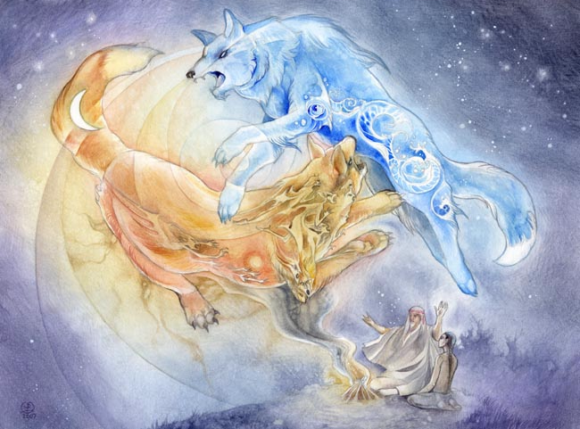
Притча
«Однажды один старый мудрый индеец – вождь племени разговаривал со своим маленьким внуком.
– Почему бывают плохие люди? – спрашивал его любознательный внук.
– Плохих людей не бывает, – ответил вождь. – В каждом человеке есть две половины – светлая и тёмная. Светлая сторона души призывает человека к любви, доброте, отзывчивости, миру, надежде, искренности. А тёмная сторона олицетворяет зло, эгоизм, разрушение, зависть, ложь, измену. Это как битва двух волков. Представь себе, что один волк светлый, а второй – тёмный. Понимаешь?
– Понятно, – сказал малыш, тронутый до глубины души словами деда. Мальчик на какое-то время задумался, а потом спросил: – Но, какой же волк побеждает в конце?
Старый индеец едва заметно улыбнулся:
– Всегда побеждает тот волк, которого ты кормишь».

Slide 10
Песня «Дорогою добра»
«Спроси у жизни строгой, какой идти дорогой?
Куда по свету белому отправиться с утра?
Иди за солнцем следом, хоть этот путь неведом,
Иди, мой друг, всегда иди дорогою добра!
Иди за солнцем следом, хоть этот путь неведом,
Иди, мой друг, всегда иди дорогою добра!
Забудь свои заботы, падения и взлеты,
Не хнычь, когда судьба себя ведет, не как сестра,
А если с другом худо - не уповай на чудо,
Спеши к нему, всегда иди дорогою добра!
А если с другом худо - не уповай на чудо,
Спеши к нему, всегда иди дорогою добра!
Ах, сколько будет разных сомнений и соблазнов,
Не забывай, что эта жизнь - не детская игра!
И прочь гони соблазны, усвой закон негласный
Иди, мой друг, всегда иди дорогою добра!
И прочь гони соблазны, усвой закон негласный
Иди, мой друг, всегда иди дорогою добра!»

Slide 11
Спасибо за внимание.
«Стань добрым волшебником!
Ну-ка, попробуй!
Тут хитрости
Вовсе не нужно особой.
Принять и исполнить
Желанье другого –
Одно удовольствие,
Честное слово!»

